Slide 1
编译原理
Principles and Practice of
Compiler Construction

Slide 2
课程概述
有关信息
编译程序概述
教学内容预览

Slide 3
有关信息
课程的地位
主要参考教材
教学目的要求
参考阅读书目
相关课程
实验计划
教师信息
考核计划

Slide 4
课程的地位
计算机专业主干课
编译程序（系统）是计算机系统的核心支撑软件
贯穿程序语言、运行时系统、体系结构
联系计算机科学和计算机系统的典范
专业工作者必备的基本技能
编译原理的知识影响到专业人员的素质
大量专业工作与编译技术相关
高级语言实现，体系结构设计与优化，硬件综合，二进制翻译，智
能编辑器，面向领域的语言以及业务逻辑语言的实现，软件静态分
析，逆向工程，调试器，模型驱动的开发，程序验证，…

Slide 5
教学目的要求
掌握编译程序/系统设计的基本原理
掌握“常见”语言机制的实现技术
经历开发一个小型编译程序的主要阶段
自学并使用自动构造工具
加深对计算机系统的理解
会将所学知识灵活应用
原理 + 技术 + 工具

Slide 6
相关课程
先修课程
《高级语言程序设计》（Java, C/C++）
《数据结构》
《形式语言与自动机》
其它相关课程
《计算机系统结构》，《操作系统》，
《汇编语言》，《计算机原理》，
《计算机系统联合实验》，
《专题实践》
…

Slide 7
教师信息
姓名 汪新蕾
单位 计算机科学与工程学院
电话 15504022612
办公室 丙1 307
电子信箱 wangxinlei@sjzu.edu.cn
交流群：面对面建群

Slide 8

主要参考书目
教材：王生原、张素琴等．编译原理（第3版）．
清华大学出版社，2015
Compilers：Principles, Techniques, and Tools
Alfred V.Aho, Ravi Sethi, Jeffrey D.Ullman, Addison Wesley, 2007
（龙书）
Crafting a Compiler
Charles N. Fischer, Ronald K.Cytron, Richard J. LeBlanc, Jr., 2010.
清华大学出版社影印，2010

Slide 9
参考阅读书目
Modern Compiler Implementation in Java
Modern Compiler Implementation in C
Andrew W.Appel，人民邮电出版社影印，2005 （虎书）
Advanced Compiler Design and Implementation
Steven S. Muchnick, 1997. 机械工业出版社影印，2003 （鲸书）
Elements of Compiler Design
Alexander Meduna，Taylor & Francis Group，2008
清华大学出版中译本，2009
Engineering a Compiler
Keith Cooper, Linda Torczon, Morgan Kaufmann, 2003
内地
陈火旺（国防科大版） 陈意云（中国科技大学版）
王生原等（人民邮电版） 王生原等（清华大学第三版）

Slide 10
实验计划
上机实验
词法分析程序 第6周
递归下降语法分析器 第7周
语法分析器 第9周
语义分析 第10周

Slide 11
考核计划
成绩分布 （50%平时 + 50%期末）
上机实验成绩（20%）共4次实验，5分/次
课后作业 （10%）不定期课后作业
平时测验 （10%）随堂测验2次，5分/次
课堂表现 （10%）课堂互动、作业等
期末考试 （50%）

Slide 12
第一章 编译程序概述

Slide 13
什么是编译
类似于数学定义或
自然语言的简洁形式
接近人类表达习惯
不依赖于特定机器
编写效率高
高级语言
( High Level Language )
x = 2
编译
(Compiling)
引入助记符
依赖于特定机器，非计算机专业人员使用受限制
编写效率依然很低
汇编语言
(Assembly Language )
编译
(Compiling)
MOV X, 2
汇编
(Assembling)
可以被计算机直接理解
与人类表达习惯相去甚远
难记忆
难编写、难阅读
易写错
机器语言
(Machine Language )
C706 0000 0002

Slide 14
什么是编译
高级语言
( High Level Language )
x = 2
编译
(Compiling)
汇编语言
(Assembly Language )
编译
(Compiling)
MOV X, 2
汇编
(Assembling)
机器语言
(Machine Language )
C706 0000 0002
编译：将高级语言翻译成汇编语言或机器语言的过程
源语言
目标语言

Slide 15
编译器在语言处理系统中的位置
源程序
预处理器 (Preprocessor)
把存储在不同文件中的源程序聚合在一起
把被称为宏的缩写语句转换为原始语句
经过预处理的源程序
编译器
汇编语言程序
汇编器 (Assembler)
可重定位的机器代码
链接器 (Linker) /加载器 (Loader)
目标机器代码

Slide 16
编译器在语言处理系统中的位置
源程序
预处理器 (Preprocessor)
经过预处理的源程序
编译器
加载器：
修改可重定位地址；
将修改后的指令和数据放到内存中适当的位置
可重定位(Relocatable)：
在内存中存放的起始位置L不是固定的
汇编语言程序
汇编器 (Assembler)
可重定位的机器代码
链接器 (Linker) /加载器 (Loader)
起始位置 +相对地址=绝对地址
目标机器代码

Slide 17
编译器在语言处理系统中的位置
源程序
预处理器 (Preprocessor)
经过预处理的源程序
链接器
将多个可重定位的机器代码文件（包括库文件）连接到一起
解决外部内存地址问题
编译器
汇编语言程序
汇编器 (Assembler)
可重定位的机器代码
库文件
其它可重定位目标程序
链接
链接器 (Linker) /加载器 (Loader)
目标机器代码

Slide 18
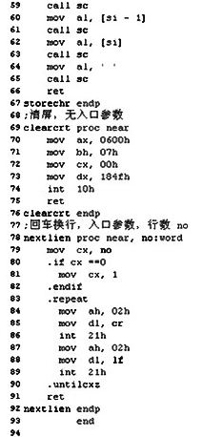
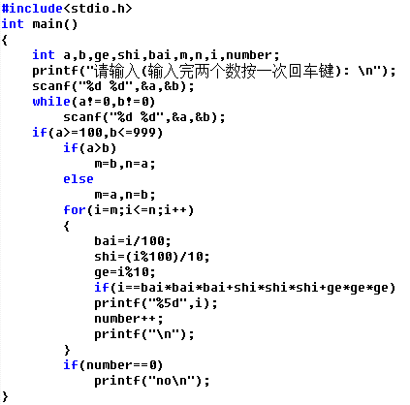
编译过程概述
机器是怎么翻译的？
编译器
高级语言程序
汇编语言程序/机器语言程序

Slide 19



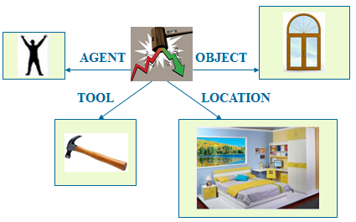
人工英汉翻译的例子
在房间里，他用锤子砸了一扇窗户。
In the room , he broke a window with a hammer
[
]
<
>
~~~~~~~~~~~
状语
主语
谓语
宾语
补语
源语言句子
第1步
分析源语言
第2步
生成目标语言
目标语言句子
句子的语义
语义分析（Semantic Analysis）
中间表示，
独立于具体的语言

Slide 20
人工英汉翻译的例子
介词 冠词 名词 代词 动词 冠词 名词 介词 冠词 名词
In the room , he broke a window with a hammer
[
]
<
>
~~~~~~~~~~~
状语
主语
谓语
宾语
补语
介短 名短 动短 名短 介短
源语言句子
第1步
分析源语言
第2步
生成目标语言
目标语言句子
句子的语义
语义分析（Semantic Analysis）
语法分析（Syntax Analysis）
词法分析（Lexical Analysis）

Slide 21
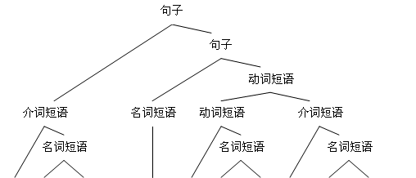

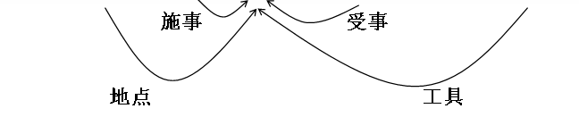
人工英汉翻译的例子
词法分析
语法分析
语义分析
In the room , he broke a window with a hammer

Slide 22
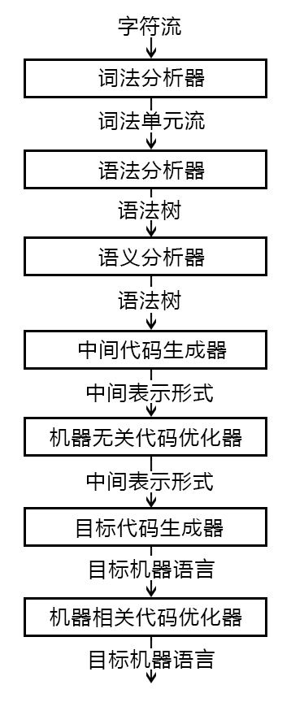
编译器的结构
分析部分/
前端(front end)：
与源语言相关
编译程序的遍(趟)：
对一种代码形式从头到尾扫描一遍
编译阶段的组合
综合部分/
后端(back end)：
与目标语言相关

Slide 23
词法分析
词法分析是编译的第一个阶段

Slide 24
词法分析/扫描(Scanning)
词法分析的主要任务
从左向右逐行扫描源程序的字符，识别出各个单词，确定单词的类型。
将识别出的单词转换成统一的机内表示——词法单元(token)形式
token：< 种别码，属性值 >
 | 单词类型 | 种别 | 种别码
1 | 关键字 | program、if、else、then、… | 一词一码
2 | 标识符 | 变量名、数组名、记录名、过程名、… | 多词一码
3 | 常量 | 整型、浮点型、字符型、布尔型、… | 一型一码
4 | 运算符 | 算术（ + - * / ++ -- ） 关系（ > < == != >= <= ） 逻辑（ & | ~ ） | 一词一码 或 一型一码
5 | 界限符 | ; ( ) = { } … | 一词一码

Slide 25
例：词法分析后得到的token序列
输入 while(value!=100){num++;}
输出 1 while < WHILE , - >
2 ( < SLP , - >
3 value < IDN , value >
4 != < NE , - >
5 100 < CONST , 100 >
6 ) < SRP , - >
7 { < LP , - >
8 num < IDN , num >
9 ++ < INC , - >
10 ; < SEMI , - >
11 } < RP , - >
如何实现
词法分析器？

Slide 26
语法分析
语法分析是编译的第二个阶段

Slide 27
语法分析 ( parsing)
语法分析器(parser)从词法分析器输出的token序列中识别出各类短语，并构造语法分析树(parse tree)
语法分析树描述了句子的语法结构

Slide 28
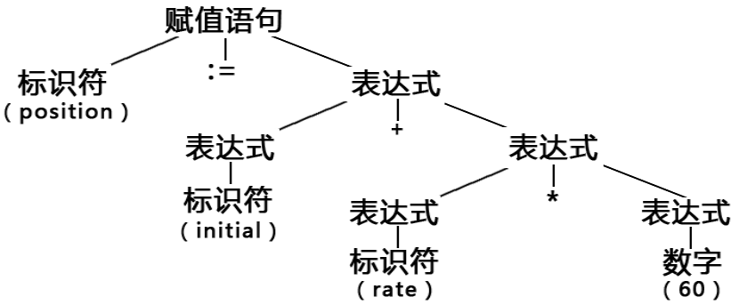
例1：赋值语句的分析树
position = initial + rate * 60 ;
<id, position> <=> <id,initial> <+> <id, rate> <*> <num,60> <;>
;

Slide 29
例2：变量声明语句的分析树
文法：
<D> → <T> <IDS>;
<T> → int | real | char | bool
<IDS> → id | <IDS>, id
输入：
int a , b , c ;
<D>
<T>
<IDS>
;
int
<IDS>
，
id
(c)
<IDS>
，
id
(b)
id
(a)
如何根据语法规则为输入句子构造分析树？

Slide 30
语义分析
语法分析是编译的第三个阶段

Slide 31
语义分析的主要任务
收集标识符的属性信息
种属 (Kind)
简单变量、复合变量（数组、记录、…）、过程、…

Slide 32
语义分析的主要任务
收集标识符的属性信息
种属 (Kind)
类型 (Type)
整型、实型、字符型、布尔型、指针型、…

Slide 33
语义分析的主要任务
收集标识符的属性信息
0
x[0]
x[1]
……
x[7]
i
j
种属 (Kind)
8
类型 (Type)
存储位置、长度
例：
begin
real x[8];
integer i, j;
……
end
56
名字 | 相对地址
x | 0
i | 64
j | 68
64
68

Slide 34
语义分析的主要任务
收集标识符的属性信息
种属 (Kind)
类型 (Type)
存储位置、长度
值
作用域
参数和返回值信息
参数个数、参数类型、参数传递方式、返回值类型、…

Slide 35
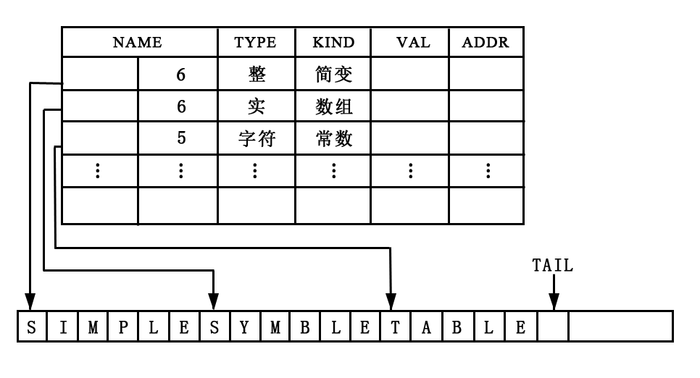
语义分析的主要任务
符号表中为什么要设计字符串表这样一种数据结构？
收集标识符的属性信息
种属 (Kind)
符号表(Symbol Table)
类型 (Type)
存储位置、长度
值
作用域
参数和返回值信息
字符串表
符号表是用于存放标识符的属性信息的数据结构

Slide 36
语义分析的主要任务
收集标识符的属性信息
语义检查
变量或过程未经声明就使用
变量或过程名重复声明
运算分量类型不匹配
操作符与操作数之间的类型不匹配
数组下标不是整数
对非数组变量使用数组访问操作符
对非过程名使用过程调用操作符
过程调用的参数类型或数目不匹配
函数返回类型有误

Slide 37
中间代码生成和编译器后端

Slide 38
常用的中间表示形式
三地址码 (Three-address Code)
三地址码由类似于汇编语言的指令序列组成，每个指令最多有三个操作数(operand)
语法结构树/语法树 (Syntax Trees)

Slide 39
常用的三地址指令
序号 | 指令类型 | 指令形式
1 | 赋值指令 | x = y op z x = op y
2 | 复制指令 | x = y
3 | 条件跳转 | if x relop y goto n
4 | 非条件跳转 | goto n
5 | 参数传递 | param x
6 | 过程调用 | call p, n
7 | 过程返回 | return x
8 | 数组引用 | x = y[i]
9 | 数组赋值 | x[i] = y
10 | 地址及 指针操作 | x =& y x =* y *x = y
地址可以具有如下形式之一
源程序中的名字 (name)
常量 (constant)
编译器生成的临时变量(temporary)

Slide 40
三地址指令的表示
四元式 (Quadruples)
(op, y, z, x)
三元式 (Triples)
间接三元式 (Indirect triples)

Slide 41
三地址指令的四元式表示
x = y op z ( op , y , z , x )
x = op y ( op , y , _ , x )
x = y ( = , y , _ , x )
if x relop y goto n( relop , x , y , n )
goto n ( goto , _ , _ , n )
param x (param, _ , _ , x )
call p, n ( call , p , n , _ )
return x (return, _ , _ , x )
x = y[i] ( =[] , y , i , x )
x[i] = y ( []= , y , x , i )
x = &y ( & , y , _ , x )
x = *y ( =* , y , _ , x )
*x = y ( *= , y , _ , x )
三地址指令序列唯一确定了运算完成的顺序

Slide 42
中间代码生成的例子
while a<b do
if c<5 then
while x>y do
z=x+1;
else x=y;
?
S
100: ( j<, a ,b , 102 )
101: ( j , - , - , 112 )
102: ( j<, c , 5 , 104 )
103: ( j , - , - , 110 )
104: ( j>, x , y , 106 )
105: ( j , - , - , 100 )
106: ( + , x , 1 , t₁ )
107: ( = , t₁ , - , z )
108: ( j , - , - , 104 )
109: ( j , - , - , 100 )
110: ( = , y , - , x )
111: ( j , - , - , 100 )
112:
while B do S
E relop E
if B then S else S
(<)
id
(a)
id
(b)
E relop E
while B do S
(<)
id = E ;
(x)
id
(c)
num
(5)
E relop E
id = E ;
(z)
(>)
id
(y)
id
(x)
id
(y)
E + E
id
(x)
num
(1)

Slide 43
目标代码生成
目标代码生成以源程序的中间表示形式作为输入，并把它映射到目标语言
目标代码生成的一个重要任务是为程序中使用的变量合理分配寄存器

Slide 44
代码优化
代码优化
为改进代码所进行的等价程序变换，使其运行得更快一些、占用空间更少一些，或者二者兼顾

Slide 45
解释程序
编译程序：如果源语言是某种高级语言，目标语言是某种低级语言，这样的翻译程序称为编译程序
解释程序：是一种另外类型的翻译程序，在翻译过程中按照高级语言源程序在计算机上执行的动态顺序对源程序的语句逐条翻译(解释)，边解释边执行直至结束，不产生目标程序，它的工作结果就是源程序的执行结果，这样的翻译程序称为解释程序。

Slide 46
解释程序
编译程序和解释程序的不同工作模式
MOV #2.0 R₁
MOV R₁ b
MOV b R₂
MOV R₁ R₂
MOV R₂ a
…
b:=2;
a:=b+2;
write a;
…
编译程序
解释程序
直接将4的值输出

Slide 47
解释程序
特点：
1、编译程序：工作效率高、时间快、空间省；交互性与动态性差、可移植性差。大多数PL采用此种方法翻译
2、解释程序：工作效率低、时间慢、空间费；交互性与动态性好、可移植性好。早期的Basic和现在的Java等。
基本功能：二者相同
所采用的技术：从翻译的角度来讲，两种方式涉及的原理、方法、技术相似。

Slide 48
习题
1、编译是对（）。
A. 机器语言的执行 B. 汇编语言的翻译 C. 高级语言的翻译 D.高级语言程序的解释执行
2、用高级语言编写的程序经编译后产生的程序叫（）。
A. 源程序 B. 目标程序 C. 连接程序 D.解释程序
3、（）不是编译程序的组成部分。
A. 词法分析程序 B. 代码生成程序 C. 设备管理程序 D.语法分析程序
4、源程序是句子的集合，（）可以较好地反映句子的结构。
A. 线性表 B. 树 C. 完全图 D.堆栈
5、编译程序是一种（）。
汇编程序 B. 翻译程序 C. 解释程序 D.目标程序
6、按逻辑上划分，编译程序的第三步工作是（）。
A. 语义分析 B. 词法分析 C. 语法分析 D.代码生成

